Slide 1
METODOLOGÍA DE LA INVESTIGACIÓN SOCIAL, 2026
Práctico 10
Docente: Lucia Morales
Tacuarembó
9 de junio

Slide 2
La Gestión de Datos de Investigación (RDM, Research Data Management) está presente en todas las fases de la investigación y engloba la recopilación, organización, documentación, almacenamiento y preservación de los datos utilizados o generados durante un proyecto de investigación.
Gestión de datos

Slide 3
Los datos pueden tener varios formatos y orígenes
Según su naturaleza: cualitativos o cuantitativos
Según su nivel de procesamiento: En estado bruto (datos primarios), procesados o analizados.
Según la fuente de la que provienen pueden ser experimentales , observacionales, computacionales.
Según su formato: Textuales (Wod, PDF, RTF, etc.), Numéricos (Excel, CSV, etc.), Multimedia (JPEG, MPEG, WAV, etc.), Estructurados (XML, MySQL, etc.), Código de software (Java, C, etc.), Específicos de un software (Mesh, 3D CAD, modelo estadístico, etc.), específicos de una disciplina o instrumento.
Tipos de datos

Slide 4
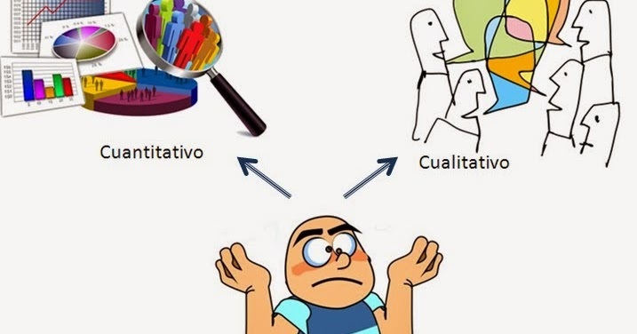
Tipos de diseños según el dato: cuantitativos o cualitativos

Slide 5
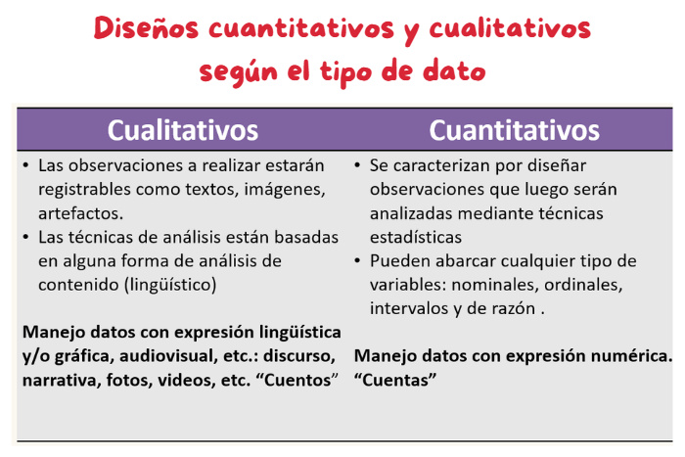

Slide 6
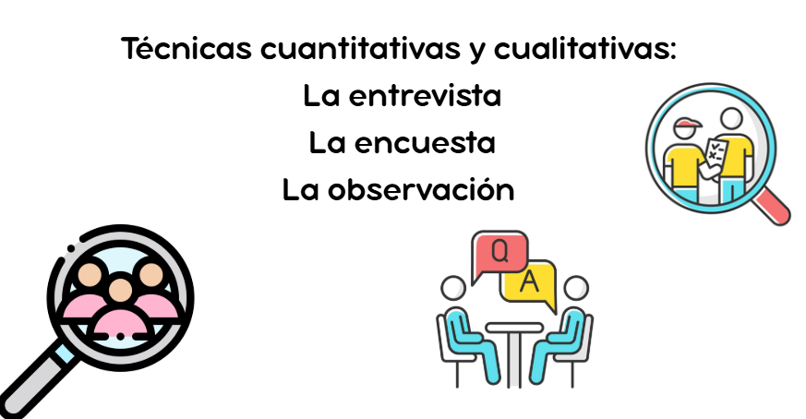

Slide 7
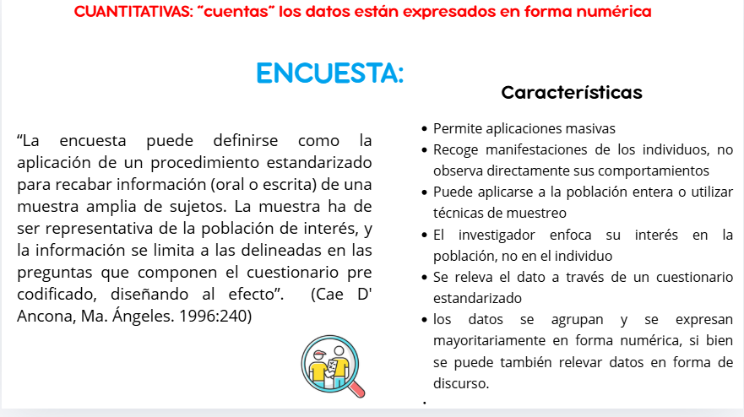

Slide 8
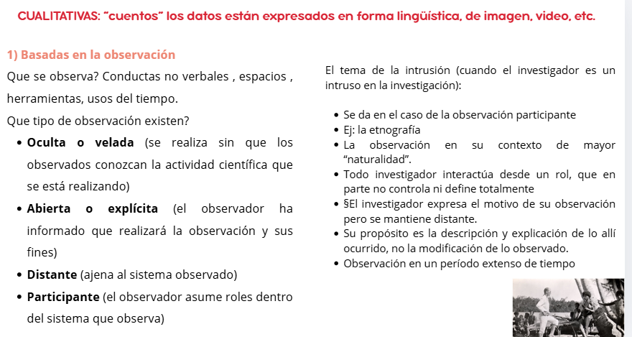

Slide 9
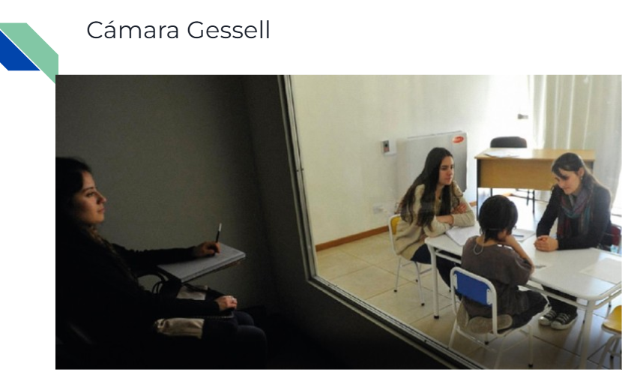

Slide 10
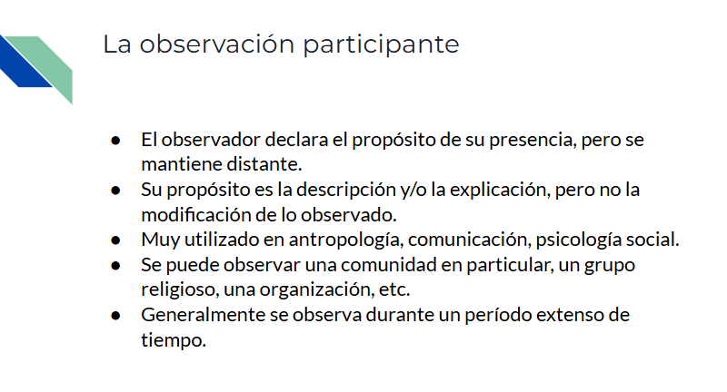
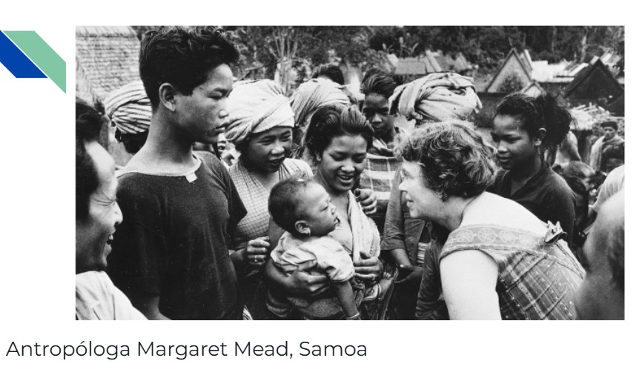

Slide 11
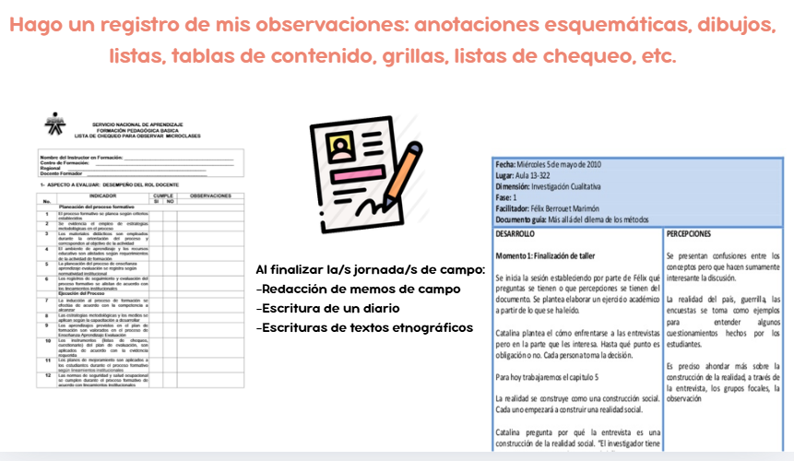

Slide 12
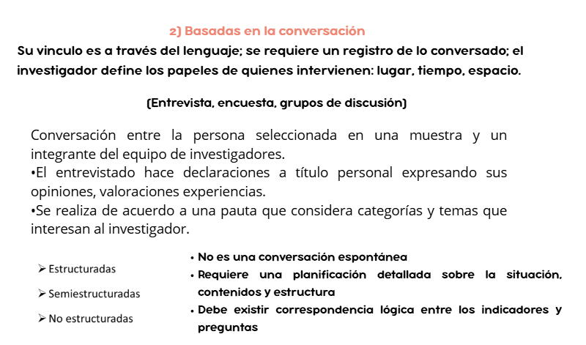

Slide 13
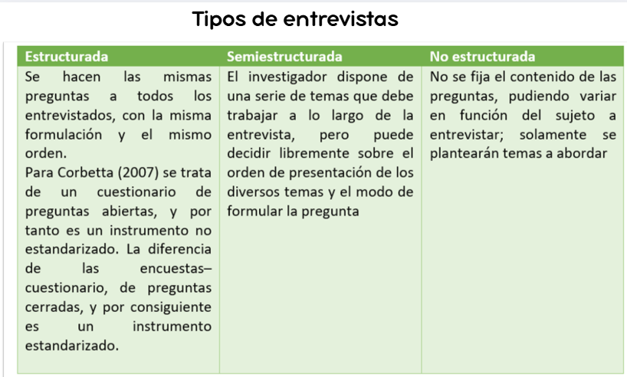


Slide 14
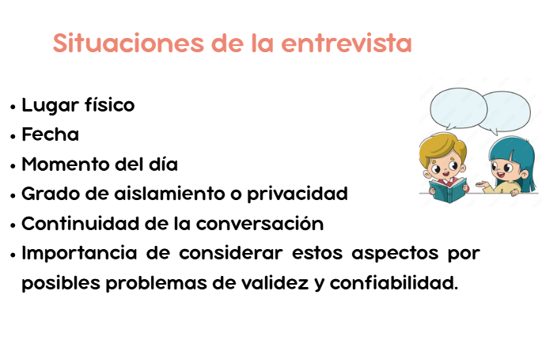

Slide 15
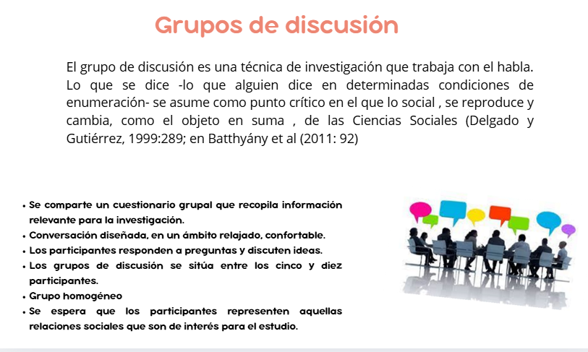

Slide 16
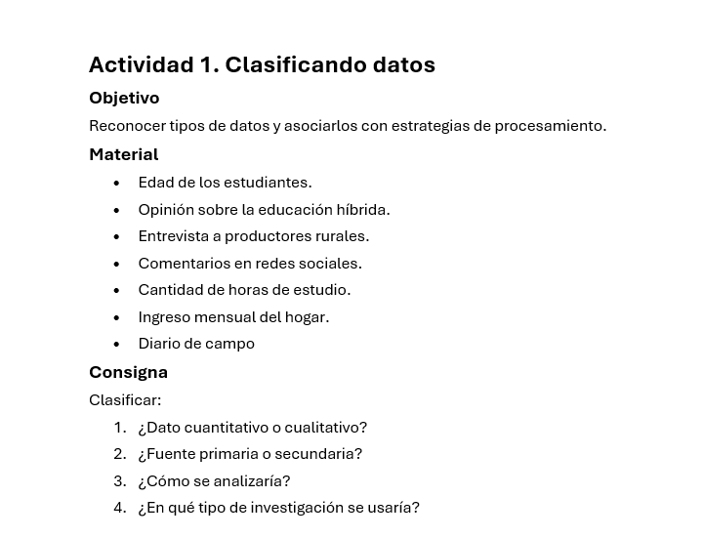
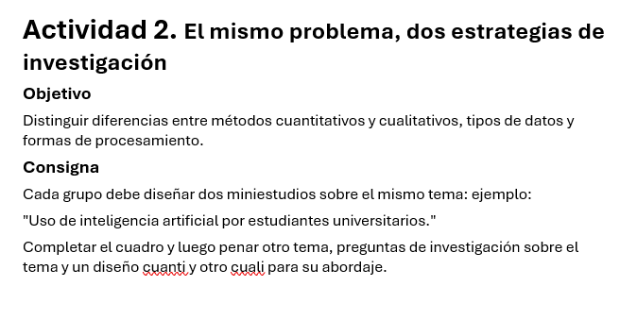
Actividades

Slide 17

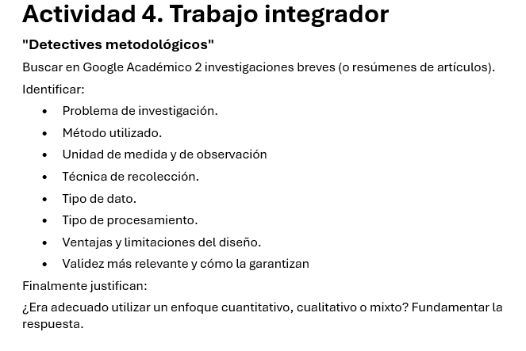
Actividades

